Slide 1
Значение спорта в жизни человека

Slide 2
Спорт - определение
Спорт (англ. sport, сокращение от первоначального старофранц. desport — «игра», «развлечение») — организованная по определённым правилам деятельность людей, состоящая в сопоставлении их физических или интеллектуальных способностей.
Спорт представляет собой специфический род физической и интеллектуальной активности, совершаемой с целью соревнования, а также целенаправленной подготовки к ним путём разминки, тренировки. В сочетании с отдыхом, стремлением постепенного улучшения физического здоровья, повышения уровня интеллекта, получения морального удовлетворения, стремления к совершенству, улучшению личных, групповых и абсолютных рекордов, славе, улучшения собственных физических возможностей и навыков, спорт предназначен для совершенствования физико-психических характеристик человека.

Slide 3
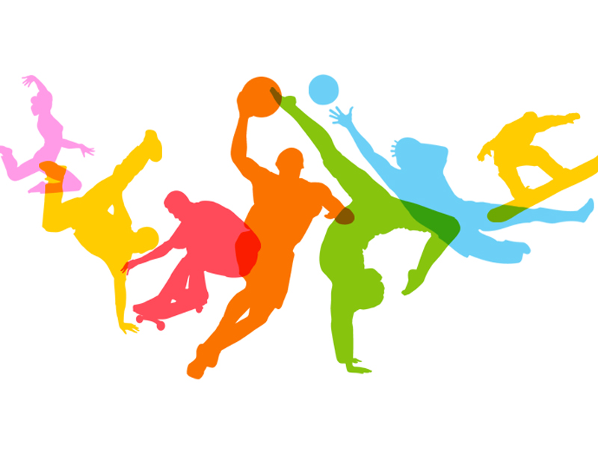

Slide 4
Нужен ли спорт человеку?
спорт обладает удивительными свойствами. Он может объединять людей, знакомить их между собой, в большинстве случаев спорт укрепляет здоровье, характер и даже умственные способности людей, которые им занимаются, развивает в них такие навыки как скорость, ловкость, реакция, координация, выносливость, терпение и сила. Спорт делает людей более устойчивыми к негативным факторам внешней среды. Он часто приносит людям массу положительных эмоций, например, при победе любимой команды или при достижении человеком какого-то результата в нём.

Slide 5
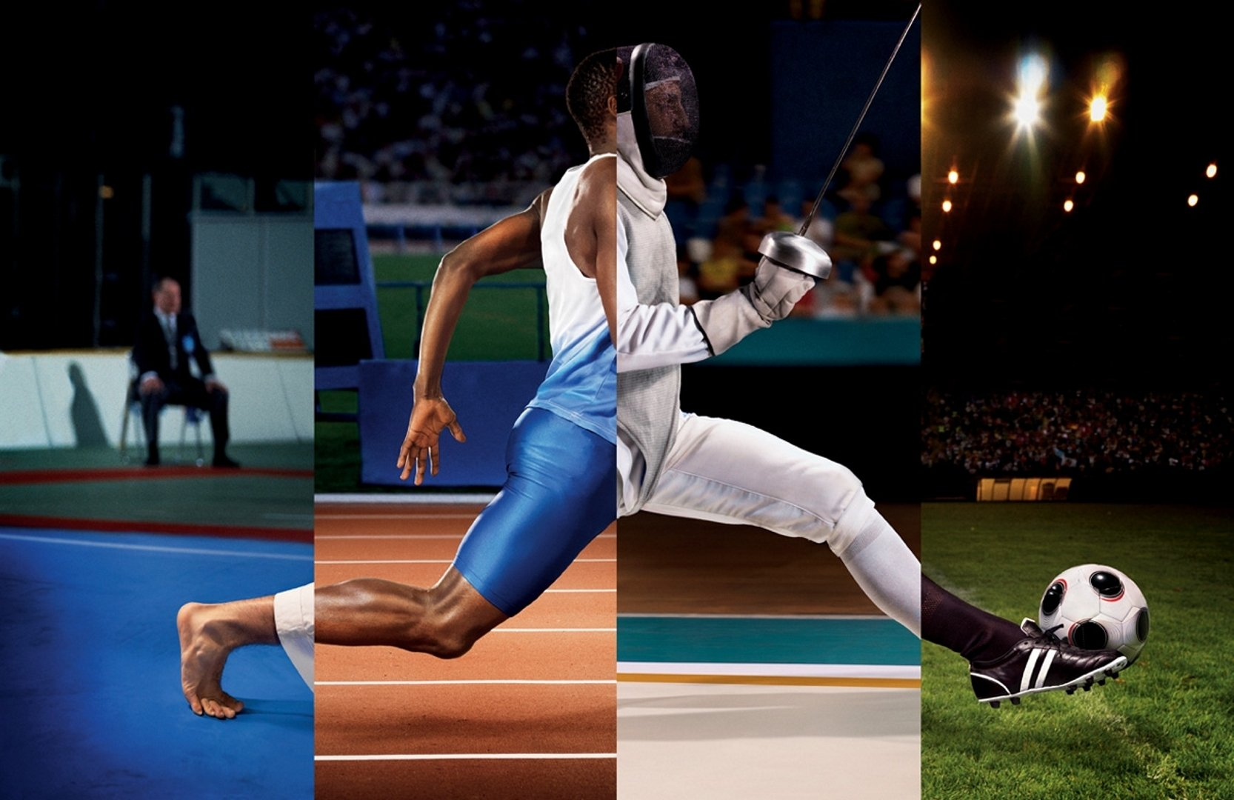

Slide 6
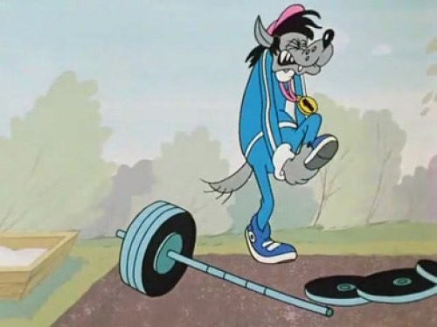
Чем опасны чрезмерные физические нагрузки.
Известно, что чрезмерные нагрузки приводят к ускоренному старению, снижению защитных сил организма, а также к большим проблемам с опорно-двигательным аппаратом, в частности, из-за большого риска получения травм и перегруженности костно-мышечного аппарата.

Slide 7
Мировые рекорды:
Вот самые известные рекорды:
Забег на 100 метров Усэйн Болт - 9,58 с
Забег на 1000 метров Ной Нгени - 2:11,96
Прыжок в высоту 2,45 м Хавьер Сотомайор
Прыжок с шестом 6,14 м Сергей Бубка
Прыжок в длину 8,95 м Майк Пауэлл
Тройной прыжок 18,29 м Джонатан Эдвардс
Толкание ядра 23,12 м Рэнди Барнс
Метание диска 74,08 м Юрген Шульт
Метание молота 86,74 м Юрий Седых
Метание копья 98,48 м Ян Железны

Slide 8
Звезды умершие от наркотиков.
Практически все люди на этой планете знают, что наркотики не просто очень опасны для жизни и здоровья человека, но чаще всего ведут к летальному исходу И никакие деньги не помогут уберечь вас от пагубного воздействия этого «зла», как и не могли они спасти и этих всемирно известных личностей. А звёзд, умерших от наркотиков наберётся немало! Как отечественных так и мировых, есть даже те кого называли королями и королевами рок и поп музыки. Как это не прискорбно, что именно люди облечённые славой и популярностью становятся заложниками наркотического рабства. И глядя на них ( а они не всегда могут спрятать свою проблему ), фанаты хотят быть похожими на своих кумиров и начинают им подражать. Часто бывает видна и открытая пропаганда наркомании со сцены. Это формирует не здоровый интерес к запрещённым, сильнодействующим препаратам. Но при более тщательном рассмотрении этой проблемы мы хотим обратить внимание на проблемы которые пришли вместе с наркотиками, за частую это преждевременная, одинокая и кошмарная смерть. Знаменитости, употреблявшие наркотики редко доживали до 40 лет!

Slide 9
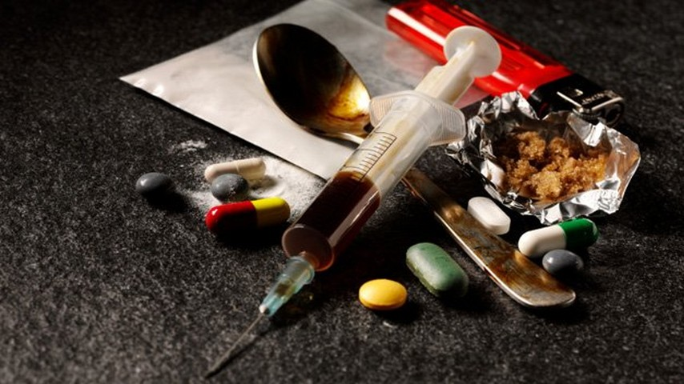
Звезды умершие от наркотиков:
Брайан Джонс – гитарист в группе Rolling Stones, ( 1967 ) умер в 27 лет.
Элвис Аарон Пресли. Употреблял барбитураты, умер в 42 лет. (1977)
Бон Скотт - вокалист из группы AC/DC, умер в 33 лет. (1980)
Курт Кобейн из Nirvana, умер в 26 лет. (1994)
Юра Хой ( Клинский ) из Сектор Газа ( 2000 ) умер в 35 лет.
Майкл Джексон умер в 50 лет. (2009)

Slide 10
спасибо за внимание!

